Slide 1
مَركَزُ التَّربِيَّةِ الدّينِيَّة
يُقَدِّمُ كِتابَ الأساسيّ الثّالث

Slide 3
اللِّقاءُ الثالث
«الله يُحبّنا»

Slide 5
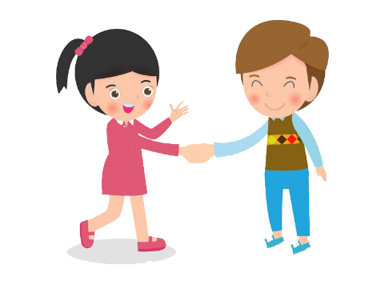
سلام المَسيح أصدقائي... كيفكن اليوم ؟ لقاءنا كلّو محبّة...تابعوا منيح ورَكزوا معي!

Slide 6
شو هَدَفنا مِن هَاللِّقاء؟
نِشرَح إنَّو اللّهَ خَلَقَ الإنسانَ عَلَى صورتو ومِثالو ونعبِّر عن هالشِّي بالرَّسم أو بالكتابة
نعرف إنو اللّه بيْحبنا كْتِير كْتِير!

Slide 7
أَصدِقائي! طلَبِت مِنكُن المرّة الماضية تِحْفَظوا الوصايا العشر....
مين حِفظها؟
يلا قولوها ع صوت عالي!

Slide 9
وهلّق عندي سؤال...
كل واحَد فيكُن، يفكّر شوي..
هوّي مِين بيشبَه؟
البابا؟ الماما؟ تِيتا؟ جدّو؟
مين؟

Slide 10
ونحنا كِلنا، عَلى صُورَة مين وُجِدنا؟

Slide 11
الله

Slide 12
برافو ...نِحنا كِلْنا على
صورة الله...
بَس في أشخاص يمكِن بِيْبَعدوا عنّو...
ليش قولْكُن مَعقول حدا يبعِّد عن الله؟

Slide 13
بس اللّه معقول يبتعد عَن الإنسانِ ؟ ليش؟

Slide 14
أبدًا،لأنو الله خلَق الإنسان وحَبّو ومَيَّزو عن بَقيّة المخلوقات.

Slide 15
وَهَلَّق رَح خَبِّركُن كيف... سمَعوا منيح!

Slide 16
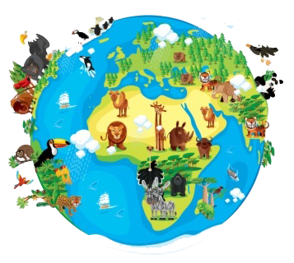
خَلَق اللّه السَّما والأرض واللّيل والنّهار والشّمس والقَمَر والنَباتات والورود والأنهار والمُحيطاتِ والبُحيراتِ والحيواناتِ يلّلي بالسّما وعَلْ الأرض وبالبحر. خَلَقْ كِلّْ شي حلو.

Slide 17
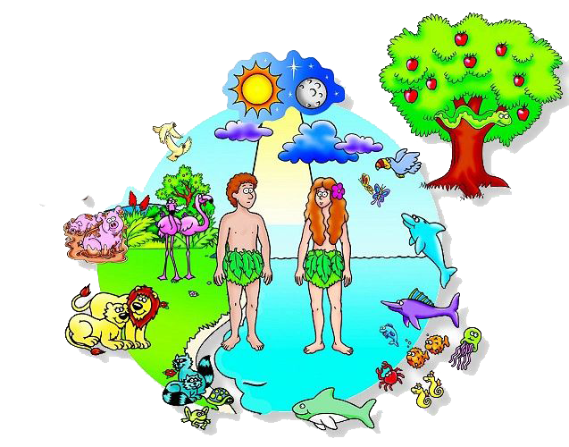
وبآخر يوم، خَلَقْ الإنسان، يعني آدم وحَوّا، على صورتو ومثالو. وعلى قَدْ ما بِيْحبّو، خلَقَو هوّي وَحْدو على صُورتو، يعني كِلّ واحد منّا، مِين ما كَان بْيِشْبَه امّو، بيّو، خيّو، عمّو، خالتو... هوّي على صورة اللّه. يعني كِلّنا، كِلّ البشر هنّي على صورة اللّه.

Slide 18
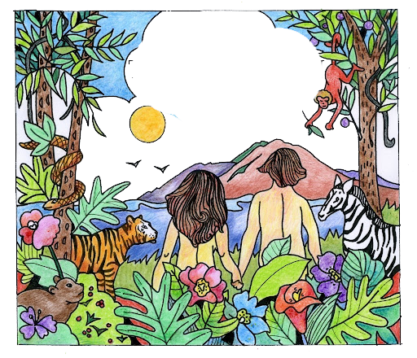
بس الإنسان بيوم من الإيام
ابْتَعَدْ عن اللّه،
وعاش متِل كأنّو مش
بِحَاجة لإلو.
آدم خَطِي، وداود ابْتَعَد عنُّو،
وكتير من النّاس تَرَكُوه،
وما سِمعُوا للانبياء يلِّلي بَعَتُن اللّه كِرمَالُن.

Slide 19
بس حُبّ اللّه بَقِي متل ما هوّي
ويمكن أكتَرْ... كرمال هيك،
بَعَت للبشر ابنو يسوع،
حتّى يخلِّصُن،
وتَيِرجَع الإنسان يتقرّب من اللّه،
ويمشي صوب النّور الحقيقي.

Slide 20
ومِن بعد ما هالقصّة، عندي كم سؤال!

Slide 21
شو خلَقَ اللّه ؟

Slide 22
خلَقَ اللّه الكون
بِكل شي
موجود فيه

Slide 23
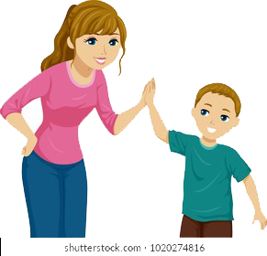
بشو ميَّز الإنسان ؟
يعني انتَ وأنا

Slide 24
خَلَقو على
صُورتو ومِثالو

Slide 25
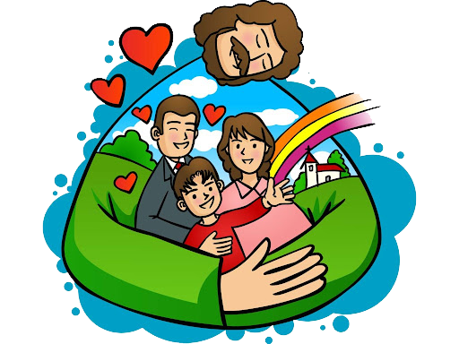
الله تغيَّر شي مَع الإنسان ؟

Slide 26
أبدًا ...
الإنسان هوّي يلّي بِيبعّد عن الله

Slide 27
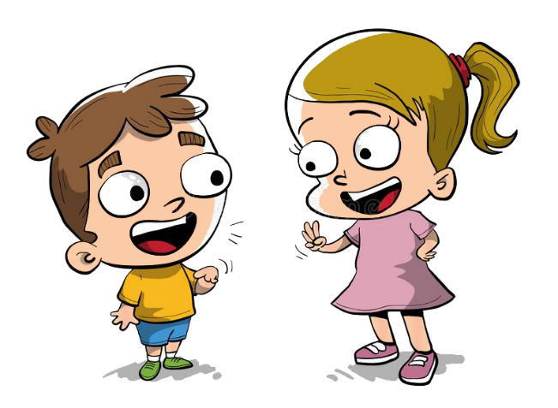
إنّا منحبّو وما بدنا نبعد عنّو
ونحنا شو بدنا نقلّو ل الله؟

Slide 28
وَهَلَّق عنّا نشاطات!
كِلّ واحَد يعملْهُن قِدّامو.

Slide 29
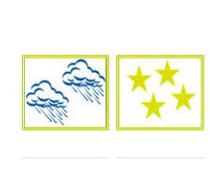
بكتب تحت كلّ رسم شو خلق الله

Slide 30
الإجابة
الشمس والقمر
السما والارض
الغيوم
النجوم

Slide 31
أملأ الفراغ

Slide 32
الإجابة
الإنسان
على صورته ومثاله
آدم
حوّاء

Slide 34
الإجابة
خطأ
صح
صح
صح

Slide 35
وهَلَّق شُوفوا شو بدّي منكُن تْخَبْرُوا أهلكُنْ
وتْضَلُّوا مِتذكْرِين
إنّو:

Slide 37
وَقبل ما نِختُم هَاللِّقاء الحُلو، رَح مِنْصَلّي سَوا الجزء الأوّل من صلاة النّؤمن ورح أطلب منكن تِحفَظوه منيح للمرّة الجاية!

Slide 38
بشوفكن الأسبوع القادم
بس ما تنسوا تعيدوا الصلاة اللي صَلّيناها
يلّا باي

